Slide 1
Struktur Data Dasar

Slide 2
Struktur Data?
Apa itu struktur data?

Slide 3
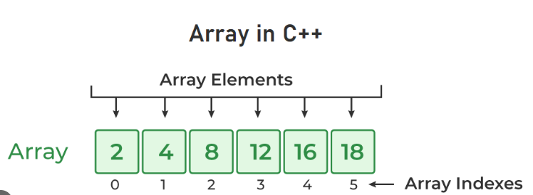
Struktur data merupakan tata cara untuk merepresentasikan dan menyimpan data, sehingga mendukung operasi terhadap data tersebut secara efisien.
Struktur data sederhana yang telah dipelajari adalah array:

Slide 4
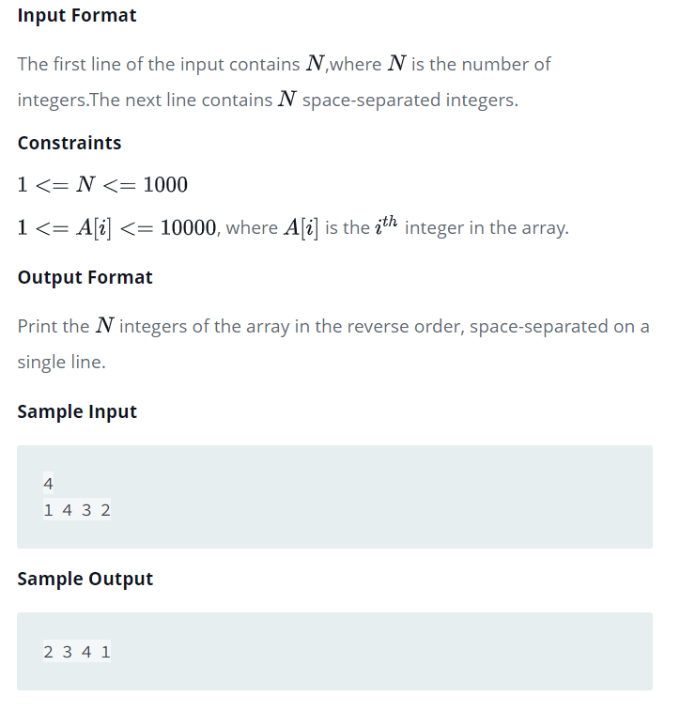
Contoh Soal Array Sederhana

Slide 5
#include <iostream>
using namespace std;
int main(){
int a,i;
cin>>a;
int b[a];
for (i=0;i<a;i++){
cin>>b[i];
}
for(i=(a-1); i>=0; i--){
cout<<b[i]<<" ";
}
}

Slide 6
Dynamic Array
Dynamic array merupakan array yang ukurannya dapat bertambah atau berkurang
mengikuti banyaknya data yang sedang disimpan. Kemampuan menyesuaikan ukuran ini
memberi keuntungan apabila kita tidak tahu berapa banyak elemen yang akan disimpan
pada array , dan kita tidak mau membuat array yang ukurannya sebanyak elemen maksimum
yang akan disimpan. Kebutuhan memori yang diperlukan kini disesuaikan dengan banyaknya
elemen. Kita akan mempelajari dynamic array yang ukurannya hanya dapat bertambah.

Slide 7
Aplikasi Dynamic Array
Struktur data ini cocok digunakan ketika kita tidak tahu banyaknya elemen yang akan disimpan. Sebagai contoh, misalnya kita perlu menyimpan nama N orang yang dikelompokkan menurut berat badan dalam kilogram (kg). Asumsikan pula berat badan N orang ini berupa bilangan bulat pada rentang 1 kg sampai dengan K kg, dan belum diketahui berapa paling banyak orang yang memiliki berat sekian kg.
Untuk menyimpan data tersebut, kita dapat membuat array nama dengan K elemen, yang masing-masing elemennya berupa dynamic array . Untuk orang dengan berat x kg, simpan datanya pada dynamic array nama[x]. Dengan cara ini, kebutuhan memorinya adalah O(N).

Slide 8
#include <iostream>
using namespace std;
int main() {
int a;
cout << "Enter the size of the array: ";
cin >> a;
// Alokasi dinamis array
int *dynamicArray = new int[a];
// Input elemen array
cout << "Enter " << a << " elements for the array:" << std::endl;
for (int i = 0; i < a; i++) {
cin >> dynamicArray[i];
}
// Menampilkan elemen array
cout << "Array elements: ";
for (int i = 0; i < a; i++) {
cout << dynamicArray[i] << " ";
}
// Jangan lupa untuk membebaskan memori setelah selesai digunakan
delete[] dynamicArray;
return 0;
}

Slide 9
Vector?
Vectors are the same as dynamic arrays with the ability to resize themselves automatically when an element is inserted or deleted, with their storage being handled automatically by the container. Vector elements are placed in contiguous storage so that they can be accessed and traversed using iterators. In vectors, data is inserted at the end. Inserting at the end takes differential time, as sometimes the array may need to be extended. Removing the last element takes only constant time because no resizing happens. Inserting and erasing at the beginning or in the middle is linear in time.

Slide 10
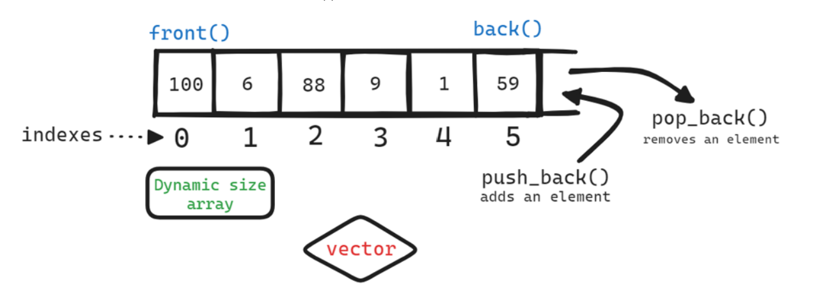

Slide 11
Iterators
begin() – Returns an iterator pointing to the first element in the vector
end() – Returns an iterator pointing to the theoretical element that follows the last element in the vector
rbegin() – Returns a reverse iterator pointing to the last element in the vector (reverse beginning). It moves from last to first element
rend() – Returns a reverse iterator pointing to the theoretical element preceding the first element in the vector (considered as reverse end)
cbegin() – Returns a constant iterator pointing to the first element in the vector.
cend() – Returns a constant iterator pointing to the theoretical element that follows the last element in the vector.
crbegin() – Returns a constant reverse iterator pointing to the last element in the vector (reverse beginning). It moves from last to first element
crend() – Returns a constant reverse iterator pointing to the theoretical element preceding the first element in the vector (considered as reverse end)

Slide 12
Capacity
size() – Returns the number of elements in the vector.
max_size() – Returns the maximum number of elements that the vector can hold.
capacity() – Returns the size of the storage space currently allocated to the vector expressed as number of elements.
resize(n) – Resizes the container so that it contains ‘n’ elements.
empty() – Returns whether the container is empty.
shrink_to_fit() – Reduces the capacity of the container to fit its size and destroys all elements beyond the capacity.
reserve() – Requests that the vector capacity be at least enough to contain n elements.

Slide 13
#include <iostream>
#include <vector>
using namespace std;
int main()
{
vector<int> g1;
for (int i = 1; i <= 5; i++)
g1.push_back(i);
cout << "Output of begin and end: ";
for (auto i = g1.begin(); i != g1.end(); ++i)
cout << *i << " ";
cout << "\nOutput of cbegin and cend: ";
for (auto i = g1.cbegin(); i != g1.cend(); ++i)
cout << *i << " ";
cout << "\nOutput of rbegin and rend: ";
for (auto ir = g1.rbegin(); ir != g1.rend(); ++ir)
cout << *ir << " ";
cout << "\nOutput of crbegin and crend : ";
for (auto ir = g1.crbegin(); ir != g1.crend(); ++ir)
cout << *ir << " ";
return 0;
}

Slide 14
#include <iostream>
#include <vector>
using namespace std;
int main()
{
vector<int> g1;
for (int i = 1; i <= 5; i++)
g1.push_back(i);
cout << "Size : " << g1.size();
cout << "\nCapacity : " << g1.capacity();
cout << "\nMax_Size : " << g1.max_size();
// resizes the vector size to 4
g1.resize(4);
// prints the vector size after resize()
cout << "\nSize : " << g1.size();
// checks if the vector is empty or not
if (g1.empty() == false)
cout << "\nVector is not empty";
else
cout << "\nVector is empty";
// Shrinks the vector
g1.shrink_to_fit();
cout << "\nVector elements are: ";
for (auto it = g1.begin(); it != g1.end(); it++)
cout << *it << " ";
return 0;
}

Slide 15
More About Vector
https://www.geeksforgeeks.org/vector-in-cpp-stl/
https://leetcode.com/discuss/study-guide/4039616/C%2B%2B-Vector

Slide 16
Soal Vector
Andi sedang merencanakan perjalanan lintas negara dan ingin mencatat semua kota yang akan dikunjunginya. Bantulah Andi dalam membuat program C++ yang memanfaatkan vektor untuk menyimpan daftar kota yang akan dia kunjungi. Program ini harus mampu menangani operasi-operasi berikut:
Tambah Kota (Add City): Program harus meminta pengguna untuk memasukkan nama kota dan menambahkannya ke daftar.
Tampilkan Semua Kota (Show All Cities): Program harus menampilkan semua kota yang telah ditambahkan.
Jumlah Kota (Number of Cities): Program harus memberikan informasi tentang jumlah total kota yang telah ditambahkan.
Hapus Kota (Remove City): Program harus meminta pengguna untuk memasukkan nama kota yang ingin dihapus dari daftar.
Keluar (Exit): Program harus memberi opsi kepada pengguna untuk keluar dari program.
Implementasikan program menggunakan vektor untuk menyimpan daftar kota. Gunakan loop untuk memproses opsi yang diminta pengguna hingga pengguna memilih untuk keluar.

Slide 17
#include <iostream>
#include <vector>
#include <algorithm>
using namespace std;
int main() {
vector<string> cities;
while (true) {
cout << "\nMenu:\n";
cout << "1. Tambah Kota\n";
cout << "2. Tampilkan Semua Kota\n";
cout << "3. Jumlah Kota\n";
cout << "4. Hapus Kota\n";
cout << "5. Keluar\n";
cout << "Pilih opsi: ";
int choice;
cin >> choice;
switch (choice) {
case 1: {
string city;
cout << "Masukkan nama kota: ";
cin >> city;
cities.push_back(city);
cout << "Kota berhasil ditambahkan.\n";
break;
}
case 2: {
if (cities.empty()) {
cout << "Belum ada kota yang ditambahkan.\n";
} else {
cout << "Daftar Kota:\n";
for (const auto &city : cities) {
cout << city << "\n";
}
}
break;
}
case 3:
cout << "Jumlah total kota: " << cities.size() << "\n";
break;
case 4: {
if (cities.empty()) {
cout << "Belum ada kota yang ditambahkan.\n";
} else {
string cityToRemove;
cout << "Masukkan nama kota yang ingin dihapus: ";
cin >> cityToRemove;
auto it = find(cities.begin(), cities.end(), cityToRemove);
if (it != cities.end()) {
cities.erase(it);
cout << "Kota berhasil dihapus.\n";
} else {
cout << "Kota tidak ditemukan.\n";
}
}
break;
}
case 5:
cout << "Keluar dari program.\n";
return 0;
default:
cout << "Opsi tidak valid. Silakan coba lagi.\n";
}
}
return 0;
}

Slide 18
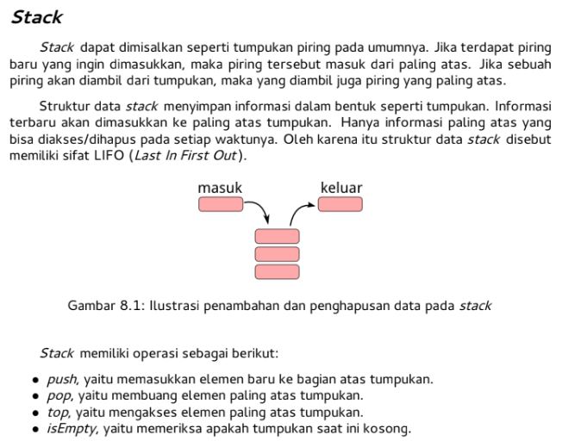

Slide 19
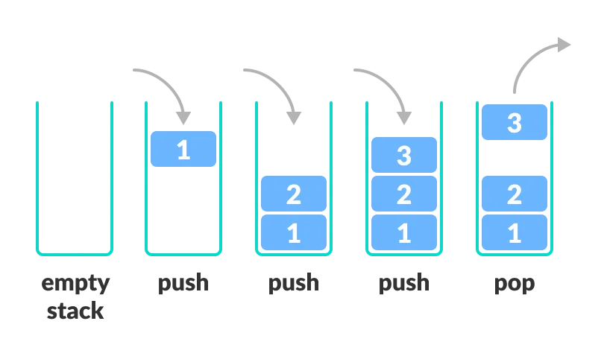

Slide 20
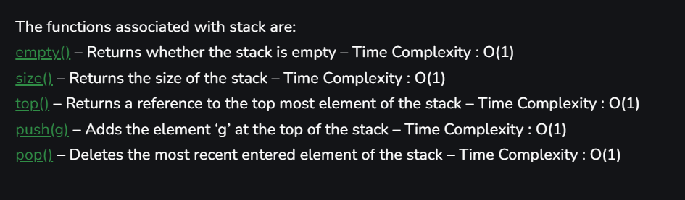

Slide 21
#include <iostream>
#include <stack>
using namespace std;
int main() {
stack<int> stack;
stack.push(21);
stack.push(22);
stack.push(24);
stack.push(25);
int num=0;
stack.push(num);
stack.pop();
stack.pop();
stack.pop();
while (!stack.empty()) {
cout << stack.top() <<" ";
stack.pop();
}
}

Slide 22
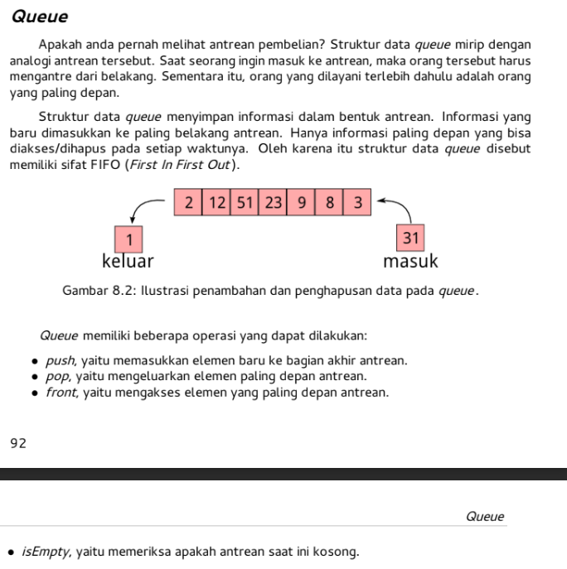

Slide 23
#include <iostream>
#include <queue>
using namespace std;
// Print the queue
void showq(queue<int> gq)
{
queue<int> g = gq;
while (!g.empty()) {
cout << '\t' << g.front();
g.pop();
}
cout << '\n';
}

Slide 24
// Driver Code
int main()
{
queue<int> gquiz;
gquiz.push(10);
gquiz.push(20);
gquiz.push(30);
cout << "The queue gquiz is : ";
showq(gquiz);
cout << "\ngquiz.size() : " << gquiz.size();
cout << "\ngquiz.front() : " << gquiz.front();
cout << "\ngquiz.back() : " << gquiz.back();
cout << "\ngquiz.pop() : ";
gquiz.pop();
showq(gquiz);
return 0;
}

